Slide 1
Тригонометрические тождества
Подготовила преподаватель общеобразовательных дисциплин ГБПОУ ВО «ВГПГК» Богучарский филиал
Коломойцева Л.В.

Slide 2
Цели занятия:
формирование понятия тождества,
умения доказывать тождества
упрощать тригонометрические выражения с использованием изученных формул.

Slide 3
Математическое лото
Слайд 1: «Математическое лото».
Переведите в градусную меру угол:
а) π; б)п/4 в)п/6 г)2п/3 д) 4п/3
2. Переведите в радианную меру угол:
а) 90º б) – 180º
в) 360º г) – 270º
д) 720º
3. Дайте определение sin α, cos α, tg α, ctg α.
4. Вычислите:
а) сos п/3+ sin п/6
б)
б) tg п/6 *ctg п/3
в) 4сos 90º – 8sin 30º
г) ctg²60º + 2
5. Какое из чисел больше 0?
а) sin 340º б) cos (–120º)
в) sin 50º г) tg 170º
6. Какие из выражений не имеют смысла?
а) sin 90º б) cos 0º
в) tg 90º г) ctg 0º

Slide 4
 | А | Б | В | Г | Д | Е | Ж | З
1 | 3π |  |  | sin50º | - 720º | 4π
2 |  |  | абсцисса |  |  |  | 1
3 |  |  |  |  |  |  |  | 45º
4 |  |  | – 4 | 180º |  |  | –π | ctg0º
5 |  |  |  |  | 2π
6 |  |  | cos 0º |  | tg90º |  | sin90º
7 | –36º |  |  |  | 30º
8 |  | cos(-120º) |  |  |  |  | 90º
9 |  |  | –60º |  | ордината |  |  | tg170º
10 |  |  |  |  |  |  |  | cos α
11 |  |  | 4

Slide 5
Тождеством называется равенство, справедливое при всех
допустимых значениях входящих в него букв.
Допустимые значения букв – это значения, которые могут принимать
буквы в данном выражении.
Выражения, находящиеся в левой и правой частях тождества,
называются тождественными.
Замена некоторого выражения другим, ему тождественным,
называется тождественным преобразованием данного выражения

Slide 6
Основные тригонометрические тождества

Slide 7
Упростите выражение:
а) 1 – sin² x = cos² x
б) cos² β – 1 = – sin² β
в) tg x ∙ ctg x + 4 = 5
г) cos α ∙ tg α = sin α
д) (1 – cos x)(1 + cos x) = 1 – cos² x = sin² x
е) sin² α + 2sin α ∙ cos α + cos² α = (sin α + cos α)²
2. Выразите через sin²α:
a) (1 – cos² α) + sin² α = 2sin² α
б)
3) Выразите через tg α:
a)

Slide 8
Способы доказательства тождеств:
- преобразование правой части к левой;
- преобразование левой части к правой;
- установление того, что разность между правой и левой частями
равна нулю;
- преобразование левой и правой части к одному и тому же выражению.

Slide 9
Задача 1
Доказать

Slide 10
Задача 1. Способ 1.
Доказать
Докажем, что разность левой и правой части равны 0.

Slide 11
Задача 1. Способ 2.
Доказать
Преобразование левой части так, чтобы она равнялась правой

Slide 12
Задача 1. Способ 3.
Доказать
Докажем, что разность левой и правой части равны 0.

Slide 13
Доказать тожденство
А)
Б)

Slide 14
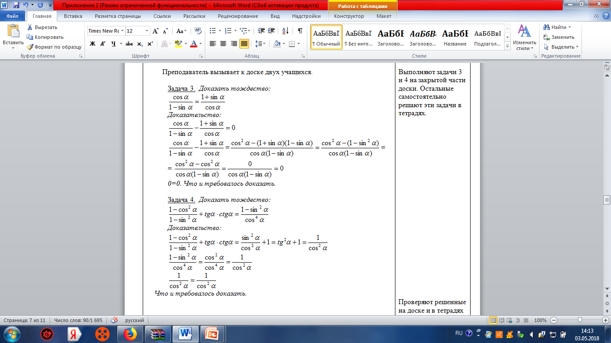

Slide 15
Подведем предварительные итоги

Slide 16

Сколько существует способов доказательства тождеств
4

Slide 17
Какие это способы?
1. Докажем, что разность левой и правой части равны 0.
2. Преобразование левой части так, чтобы она равнялась правой.
3. Преобразование правой части так, чтобы она равнялась левой.
4. Левую и правую часть преобразуем к одному выражению.

Slide 18
Рефлексия
- Пришло время подвести итоги работы. Продолжите фразу:
«Сегодня на уроке я повторил…»
«Сегодня на уроке я узнал…»
«Сегодня на уроке я научился…»
«Сегодня на уроке я закрепил…»

Slide 19
«В математике следует помнить не формулы, а процессы мышления».
Ермаков В.П.

Slide 20
Домашнее задание
Решить задания:
«Проверь себя» страница 162.

Slide 21

Спасибо за внимание

